Slide 1

JSON API PARA JAVA
ALGORITMICA II

Slide 2
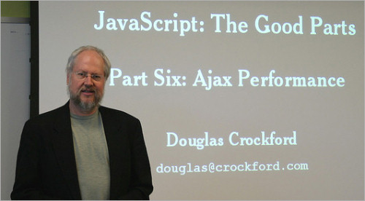
ORIGENES JSON
HISTORIA:
A finales de los 90 XML era el formato para intercambio de datos con mayor implantación. No obstante, presentaba problemas sobre todo cuando se trataba de trabajar con ficheros con gran volumen de datos donde el procesamiento se volvía lento.
Surgieron entonces intentos para definir formatos que fueran más ligeros y rápidos para el intercambio de información. Uno de ellos fue JSON, promovido y popularizado por Douglas Crockford y sus colaboradores a principios de los años 2000.

Slide 3
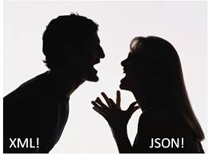

ORIGEN:
JSON nació como una alternativa a XML, el fácil uso en JavaScript que generó un gran número de seguidores de esta alternativa.
En sus orígenes JSON estuvo ligado a JavaScript, y de hecho su notación puede decirse que está inspirada en la notación de objetos JavaScript, con el tiempo se ha convertido en un estándar independiente de datos, no ligado a ningún lenguaje en concreto

Slide 4
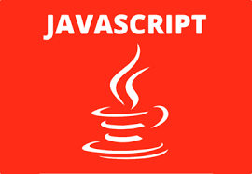
INTRODUCCION A JSON
JSON (JavaScript Object Notation) es un formato para intercambio de datos liviano, basado en texto e independiente del lenguaje de programación, que resulta fácil de escribir y leer tanto para los seres humanos como para las máquinas.

Slide 5
TIPOS DE ESTRUCTURADO
{
"firstName": "John",
"lastName": "Smith",
"age": 25,
"address": {
"streetAddress": "21 2nd Street",
"city": "New York",
"state": "NY",
"postalCode": 10021
},
"phoneNumbers": [
{
"type": "home",
"number": "212 555-1234"
}, {
"type": "fax",
"number": "646 555-4567"
} ] }
JSON puede representar dos tipos estructurados: objetos y matrices.
Un objeto es una colección no ordenada de cero o más pares de nombres/valores.
Una matriz es una secuencia ordenada de cero o más valores.
(Los valores pueden ser cadenas, números, booleanos, nulos y estos dos tipos estructurados)

Slide 6
Listado 1.
Ejemplo de representación de un objeto en JSON.
El Listado 1 constituye un ejemplo tomado de Wikipedia que muestra la representación JSON de un objeto que describe a una persona. El objeto tiene valores de cadena para nombre y apellido, un valor numérico para la edad, un valor de objeto que representa el domicilio de la persona y un valor de matriz de objetos de números telefónicos.
{
"firstName": "John",
"lastName": "Smith",
"age": 25,
"address": {
"streetAddress": "21 2nd Street",
"city": "New York",
"state": "NY",
"postalCode": 10021
},
"phoneNumbers": [
{
"type": "home",
"number": "212 555-1234"
}, {
"type": "fax",
"number": "646 555-4567"
} ] }

Slide 7
API PARA JSON
Clases principales de la API de modelos de objetos:
Clase o interfaz | Descripción
Json | Contiene métodos estáticos para crear lectores, escritores, constructores de JSON y sus objetos de fábrica.
JsonGenerator | Escribe datos JSON en forma de stream, con un valor por vez.
JsonReader | Lee datos JSON de un stream y crea un modelo de objeto en la memoria.
JsonObjectBuilder JsonArrayBuilder | Crean un modelo de objeto o un modelo de matriz en la memoria agregando valores del código de aplicación.
JsonWriter | Escribe un modelo de objeto de la memoria en un stream.
JsonValue JsonObject JsonArray JsonString JsonNumber | Representan tipos de datos para valores en datos JSON.
La API de Java para procesamiento JSON proporciona rutinas API portátiles que permiten generar, transformar y consultar JSON usando rutinas API de modelos de objetos y de streaming.
La API de modelos de objetos crea una estructura de árbol, de acceso aleatorio, que representa los datos JSON almacenados en la memoria. Es posible recorrer el árbol y formular consultas.
La API de modelos de objetos
API que proporciona modelos de objetos inmutables para estructuras de objetos y matrices JSON.

Slide 8
La API de streaming ofrece un modo de analizar y generar JSON en streams. Le otorga al programador el control sobre el análisis y la generación.
Clases principales de la API de Streaming
La API de modelos de objetos crea una estructura de árbol, de acceso aleatorio, que representa los datos JSON almacenados en la memoria. Es posible recorrer el árbol y formular consultas.
Clase o interfaz | Descripción
Json | Contiene métodos estáticos para crear analizadores y generadores JSON, y sus objetos de fábrica.
JsonParser | Representa un analizador basado en eventos que puede leer datos JSON en un stream.
JsonGenerator | Escribe datos JSON en forma de stream, con un valor por vez.

Slide 9
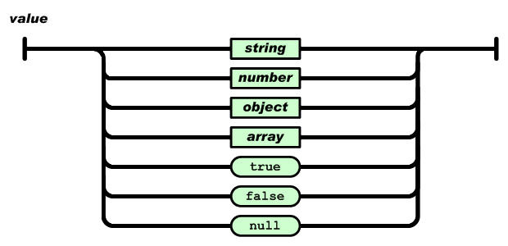
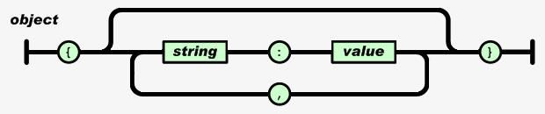
ESPECIFICACIÓN FORMAL DE JSON
Figura 2: un valor en JSON puede ser un string (cadena), un número, un objeto JSON, un array, el valor true, el valor false o el valor null.
Figura 1: un objeto JSON está formado por uno o varios pares string: value (cadena:valor)

Slide 10
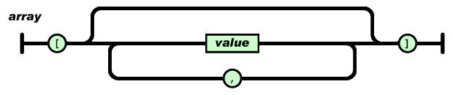
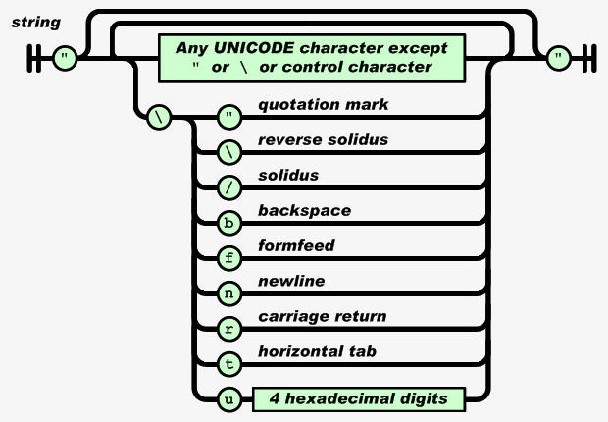
Figura 3: un array o arreglo en JSON está formado por valores delimitados entre corchetes y separados por comas.
Figura 4: una cadena JSON queda formada de forma análoga a como se forma en muchos lenguajes de programación. Determinados caracteres han de usar una secuencia de escape.

Slide 11
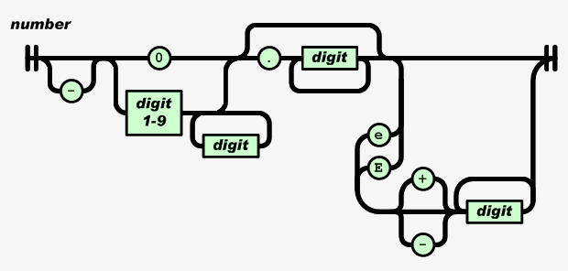
Figura 5: un número JSON queda formado de forma análoga a como se forma en muchos lenguajes de programación.

Slide 12
CASO01. Veamos un sencillo ejemplo de JSON:
Para asignar a un nombre un valor debemos usar los dos puntos ':' este separador es el equivalente al igual ('=') de cualquier lenguaje.
"Nombre" : "Geeky Theory"
Valores JSON
Los tipos de valores que podemos encontrar en Json son los siguientes:
Un número (entero o float)
Un string (entre comillas simples)
Un booleano (true o false)
Un array (entre corchetes [] )
Un objeto (entre llaves {})
Objetos JSON
Los objetos JSON se identifican entre llaves, un objeto puede ser en nuestro caso una fruta o una verdura.
{ "NombreFruta":"Manzana" , "Cantidad":20 }

Slide 13
Arrays JSON
En un Json puedes incluir arrays, para ellos el contenido del array debe ir entre corchetes []:
Una vez explicado el funcionamiento de la sintaxis JSON, vamos a aplicar nuestro ejemplo de la frutería.
{"Fruteria":
[
{"Fruta":
[
{"Nombre":"Manzana","Cantidad":10},
{"Nombre":"Pera","Cantidad":20},
{"Nombre":"Naranja","Cantidad":30}
]
},
{"Verdura":
[
{"Nombre":"Lechuga","Cantidad":80},
{"Nombre":"Tomate","Cantidad":15},
{"Nombre":"Pepino","Cantidad":50}
]
}
]
}
{
"Frutas": [
{ "NombreFruta":"Manzana" , "cantidad":10 },
{ "NombreFruta":"Pera" , "cantidad":20 },
{ "NombreFruta":"Naranja" , "cantidad":30 }
]
}

Slide 14

RECOMENDACIÓN:
Se recomienda usar JSON antes que XML ya que una de las mayores ventajas que tiene su uso es que puede ser leído por cualquier lenguaje de programación. Por lo tanto, puede ser usado para el intercambio de información entre distintas tecnologías.

Slide 15
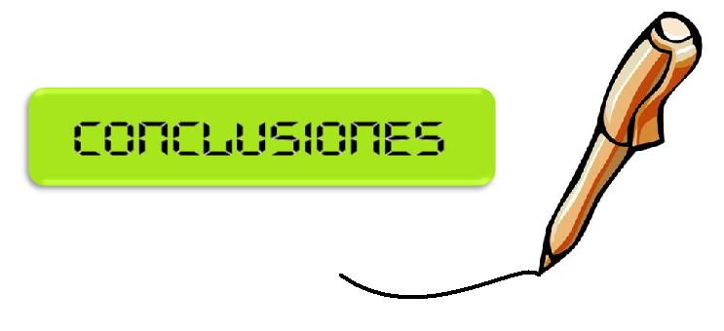
En conclusión, la API de Java para procesamiento JSON proporciona las capacidades siguientes:
Analiza streams de entrada en objetos inmutables o streams de eventos
Escribe streams de eventos u objetos inmutables como streams de salida
Navega mediante programación objetos inmutables
Construye mediante programación objetos inmutables con generadores
La API sirve como base para desarrollar rutinas API de transformación, consulta, enlace u otras manipulaciones de datos. JAX-RS 2.0 suministra integración nativa para la API de Java para procesamiento JSON.

